Slide 1
PLANIFICACIÓN CLASES VIRTUALES SEMANA N°23 FECHA : 15-10-2020 Ámbito Comunicación Integral Núcleo :Lenguaje Verbal NT 1
Colegio Jean Piaget
Mi escuela, un lugar para aprender y crecer en un ambiente saludable

Slide 2
ASIGNATURA /CURSO | Ámbito Comunicación Integral. Lenguaje Verbal / Pre Kínder
NOMBRE DEL PROFESOR/A | Carla Muñoz Saldaña
EDUCADORA DIFERENCIAL | Judith Figueroa Correa.
OBJETIVO DE APRENDIZAJE PRIORIZACIÓN NIVEL 1 | OA 3 Descubrir en contextos lúdicos, atributos fonológicos de palabras conocidas; tales como conteo de palabras, segmentación y conteo de silabas, identificando sonidos finales e iniciales
INDICADORES DE EVALUACIÓN PARA OA | Nombra la sílaba final de cada palabra
CONTENIDO /HABILIDADES | Sonido Final/ Descubrir
OBJETIVO DE LA CLASE | Nombrar la sílaba final de las palabras y relacionar las que riman
EVALUACIÓN | Formativa

Slide 3
ACTIVIDAD(ES) Y RECURSOS PEDAGÓGICOS | Se motiva a los estudiantes a ubicarse en un lugar cómodo y limpio para realizar la actividad. Motivación: Actividades: Recomendaciones Desafío lingüístico Realizan guía, relacionados con el contenido . Recursos: • Guía en forma digital (ppt) • Video • Lápiz • Goma Guía de trabajo
EVALUACIÓN FORMATIVA | Se evaluará a través del ticket de salida Evaluación Formativa Monitoreo a partir de participación en clases virtuales.
ESTE MÓDULO DEBE SER ENVIADO AL SIGUIENTE CORREO ELECTRÓNICO | Enviando Fotografía el Ticket de Salida Correo: carla.munoz@colegio-jeanpiaget-cl o WhatsApp profesor 972188895

Slide 4
Acuerdos de la clase
PUNTUALIDAD.
SILENCIAR MICROFONO
MANTENER EL MATERIAL QUE SE SOLICITA
ATENCIÓN Y RESPETO A QUIEN HABLA
LEVANTAR LA MANO, PARA OPINAR
PARTICIPA ACTIVAMENTE

Slide 5
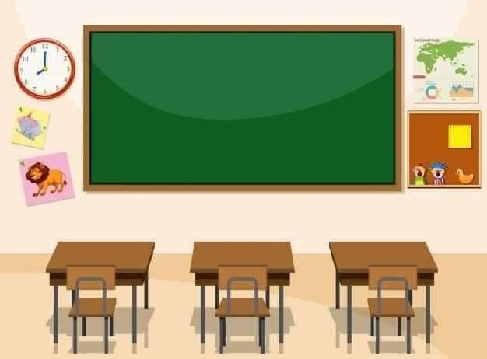
Descubrir en contextos lúdicos, atributos fonológicos de palabras conocidas; tales como conteo de palabras, segmentación y conteo de silabas, identificando sonidos finales e iniciales
OBJETIVO DE CLASE
Identificar las silabas final de las palabras. ( rimas)

Slide 6
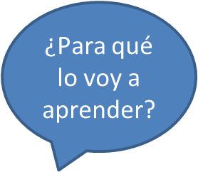
Reconocer sonidos finales de las palabras.
Observando videos, nombrando sonidos finales, buscando objetos de casa con igual sonido final, dibujando objetos que tengan el mismo sonido final
Desarrollar la Conciencia Fonológica y la Lectura.

Slide 7
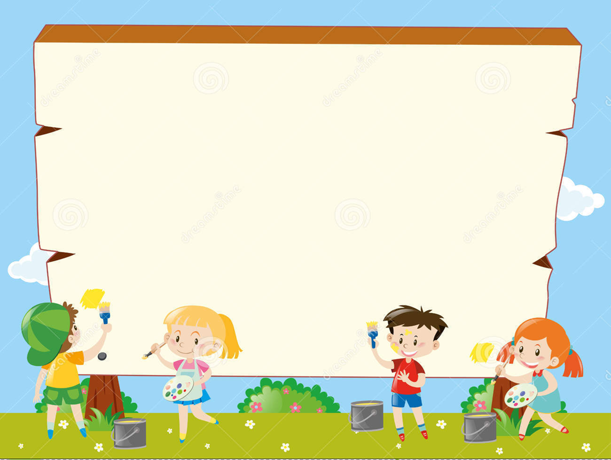
Inicio Activación Conocimientos Previos
Activo Mis Aprendizajes
Recuerdan ¿ Qué hemos Aprendido en Lenguaje?
¿Qué Vocales hemos aprendido?
¿Qué Elementos tienen sonido inicial e- i-a – o u ?
Nómbralos

Slide 8
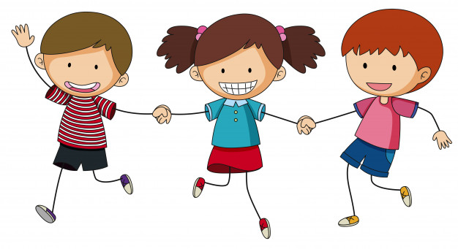
Inicio Activación Conocimientos Previos
SONIDO FINAL
¿Cuál es el sonido final? Es la sílaba que va en la posición final o con la cual termina cada palabra Por ejemplo:
MAN – ZA - NA
VALOR POSICIONAL

Slide 9
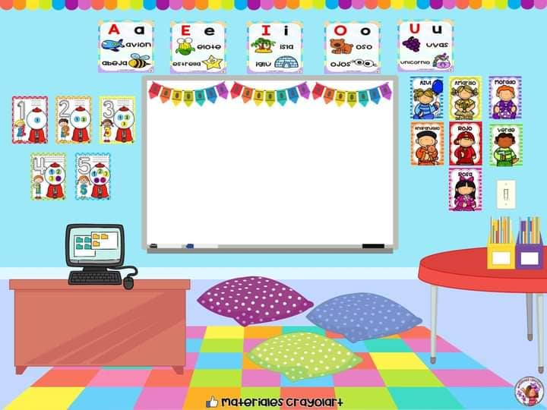
RECORDEMOS
https://youtu.be/irElRGlJzSA

Slide 10
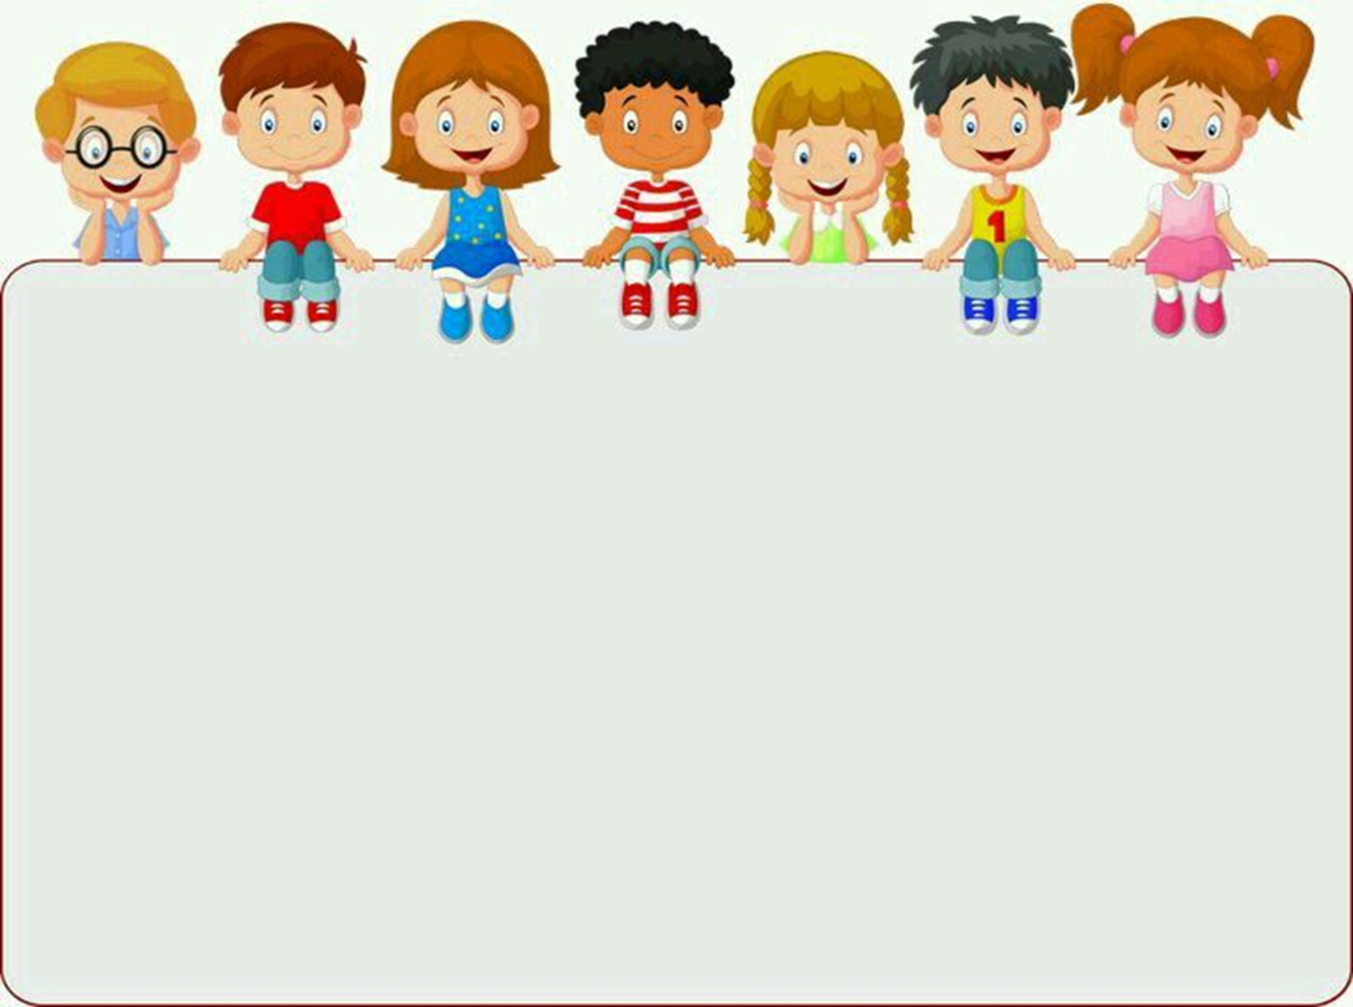
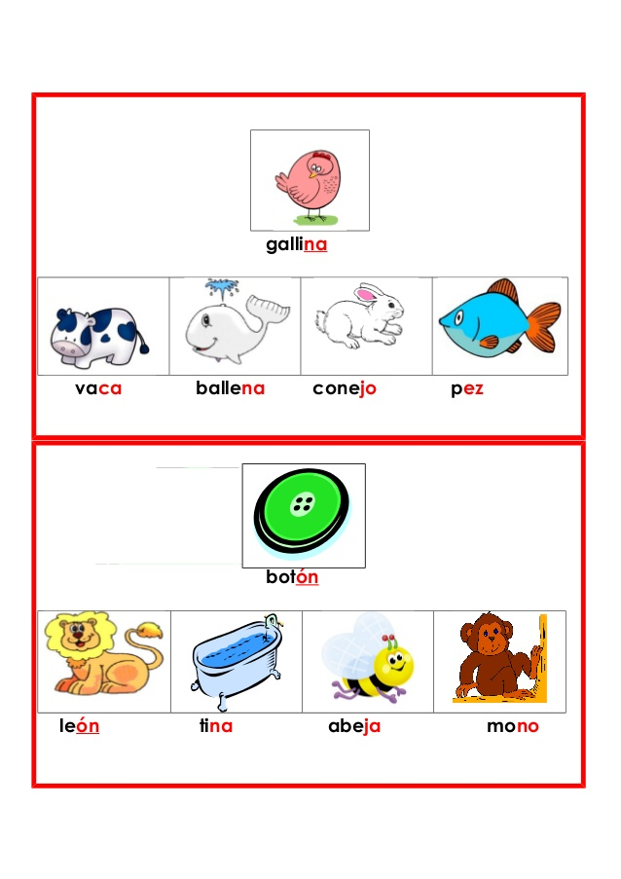
Ahora a trabajar
Observa y marca con una x sólo el elemento que tenga el mismo sonido al final al modelo.

Slide 11
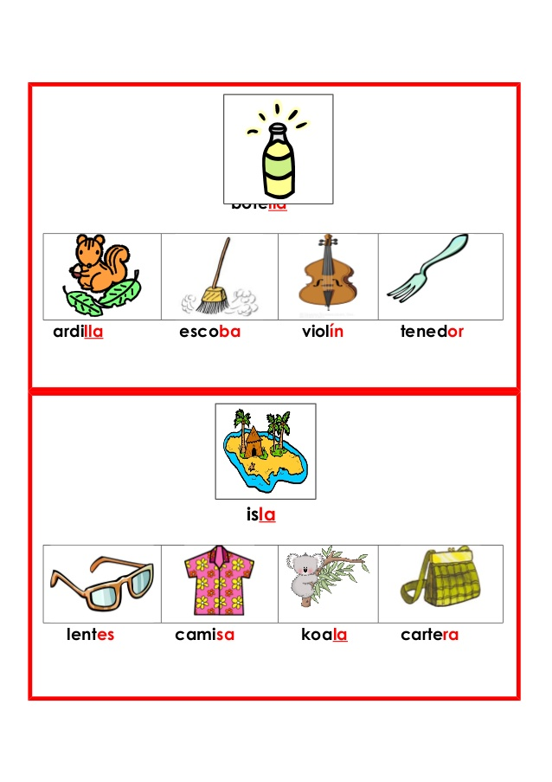

Slide 12
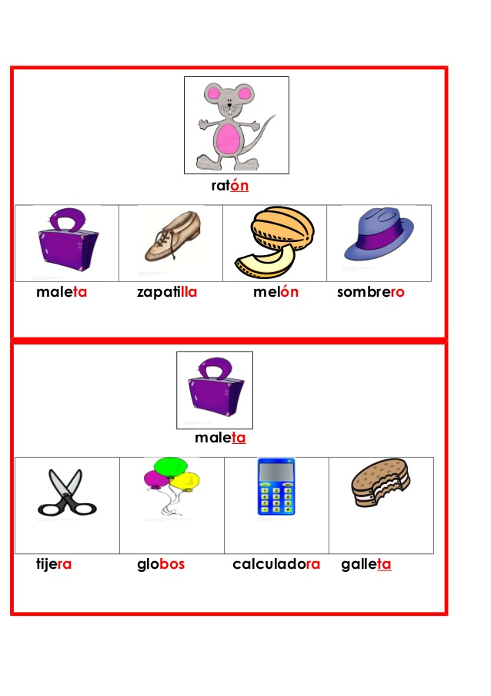

Slide 13
ALERTA
ALERTA
ALERTA
Deberás buscar en tu casa un objeto que termine con el mismo sonido final

Slide 14
TICKET E SALIDA
SEMANA 29
Que rima con
dibújalo
Que rima con dibújalo

Slide 15
Enviar fotografía de este ticket de salida a: Educadora Carla Muñoz Saldaña
Correo:carla.munoz@colegio-jeanpiaget.cl
Celular: 972188895

